Slide 1
monoRCore模块化操作系统的设计与完善 毕业设计开题报告
清华大学计算机系 贾悦婷
2022年12月1日
指导教师：陈渝

Slide 2
设计背景

Slide 3
设计背景：课题内容
完善 rcore tutorial 模块化（monoRCore） 操作系统
修改调度模块，使其能支持各种调度算法
添加页面置换模块
方便未来持续改进
rcore tutorial 是操作系统课程使用的教学 os，属于非模块化的操作系统
monoRCore 操作系统在 rcore tutorial 的基础上，对 rcore tutorial 进行了模块化封装

Slide 4
设计背景：课题意义
落实并拓展操作系统课程所学，加深对操作系统知识的理解
了解模块化操作系统及其实现方式
编程为主的任务内容可以提高编程水平与计算机能力
通过模块的设计和实现提高架构水平和工程能力

Slide 5
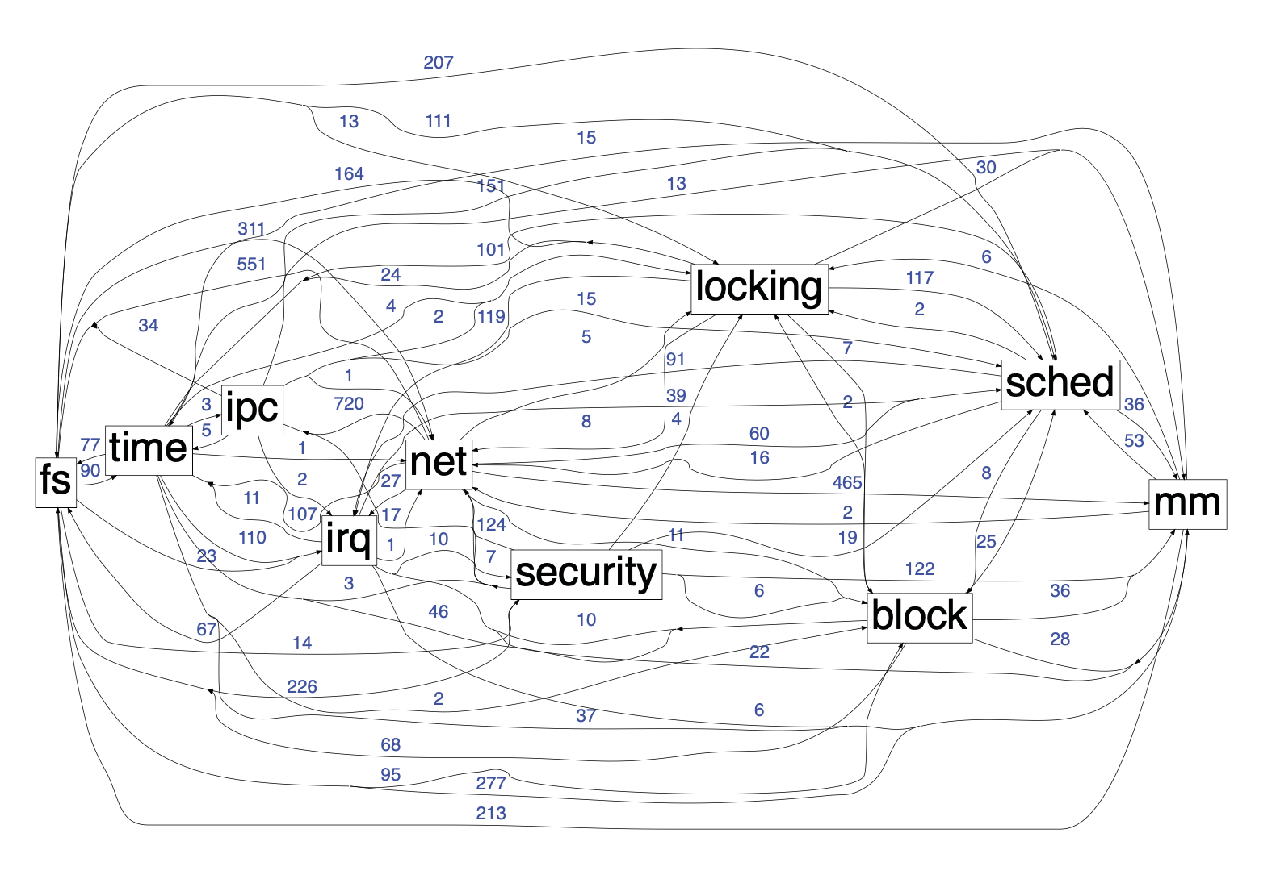
设计背景：模块化操作系统
传统操作系统的各个功能的代码之间有着复杂的依赖关系，这种依赖关系使得修改操作系统十分困难
模块化操作系统通过将各个功能抽象成模块，只对外提供设计好的接口，隐藏模块内部的实现，从而使得功能模块的添加、删除和修改更加便捷
模块化操作系统使得操作系统的开发更加容易
由模块化操作系统架构生成的功能精简的操作系统，在速度和存储消耗上比传统操作系统有优势

Slide 6
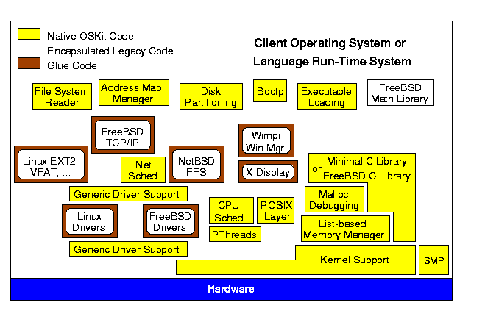
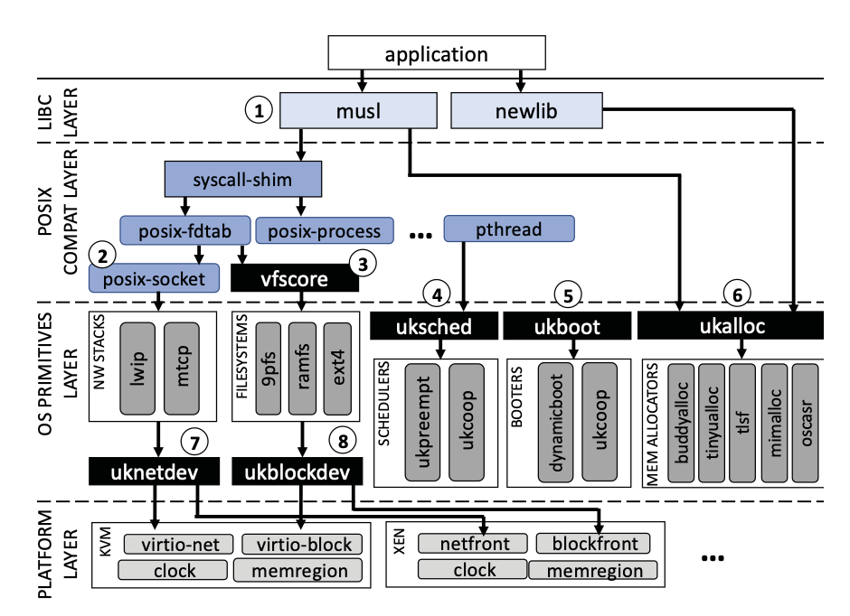
设计背景：相关工作
OSKit
The Flux OSKit: A Substrate for OS and Language Research
出于方便操作系统相关研究的目的而设计的模块化操作系统
对传统操作系统的相关模块进行修改，并添加了一层抽象的接口
设计了 boot 部分的代码，使得在各种功能配置组合的情况下，能使用同一个 bootloader 进行操作系统的初始化
UniKraft
Unikraft: Fast, Specialized Unikernels the Easy Way
为支持轻量镜像设计的模块化操作系统
编译目标程序时，自动链接所需要的所有 kernel 模块

Slide 7
设计背景：前序工作
田凯夫、 闭浩洋： rcore tutorial 模块化/微库化（monoRCore）
马思源： rCore-Tutorial操作系统中进程调度算法的设计与实现
批处理系统调度算法：最短作业优先（SJF）,最短完成时间优先（STCF）,最高响应比优先调度算法（HRRN）
交互式系统调度算法：多级队列调度（MQ）,多级反馈队列（MLFQ）,彩票调度（Lottery）,步长调度（Stride）
实时计算机系统调度算法：单调速率（RMS）,最早截止期限优先（EDF）
徐奥淳：rCore-Tutorial页面置换算法与多核同步互斥机制
实现了先进先出（FIFO），时钟（Clock），改进时钟（Enhanced Clock）三种局部页面置换算法
实现了缺页率和工作集两种全局页面置换算法

Slide 8
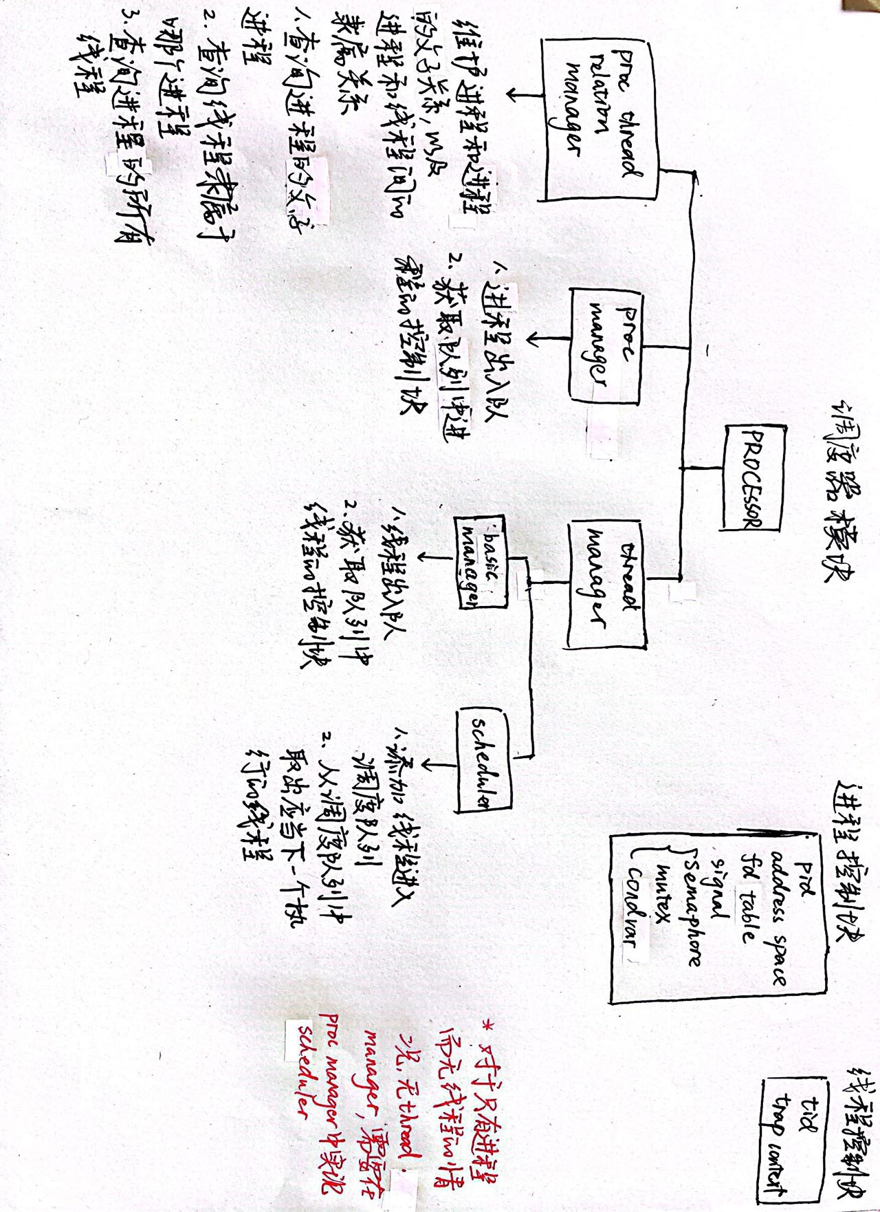
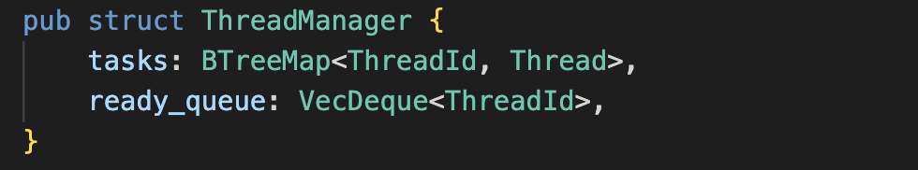
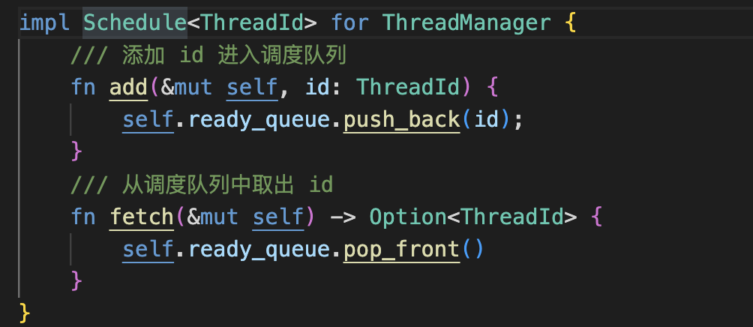
设计背景： rcore tutorial 模块化/微库化（monoRCore）
基于 rcore tutorial 实现的模块化教学 os
目前，可由其中的各个模块，构建出操作系统课程 8 个阶段实验所需要的 os
相较于没有模块化的 rcore tutorial，学生完成实验所需要修改的代码更加集中

Slide 9
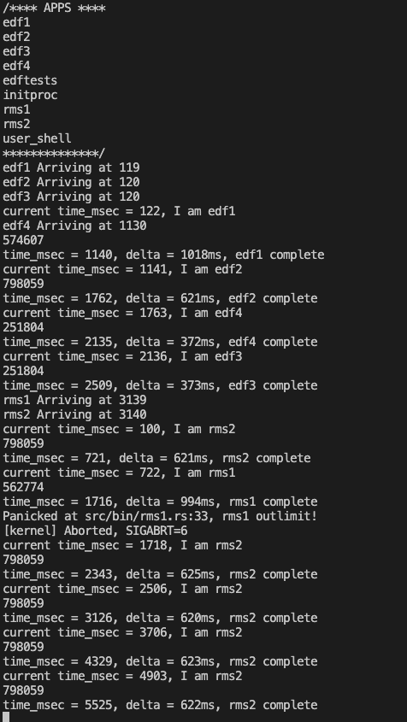
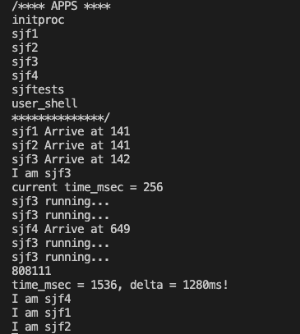
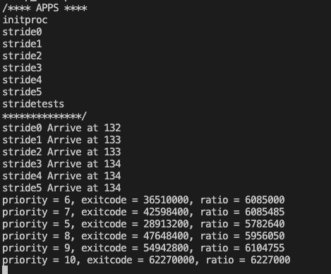
设计背景：进程调度算法
马思源： rCore-Tutorial操作系统中进程调度算法的设计与实现
在 rCore-Tutorial 框架下实现了多种调度算法，并进行了测试

Slide 10
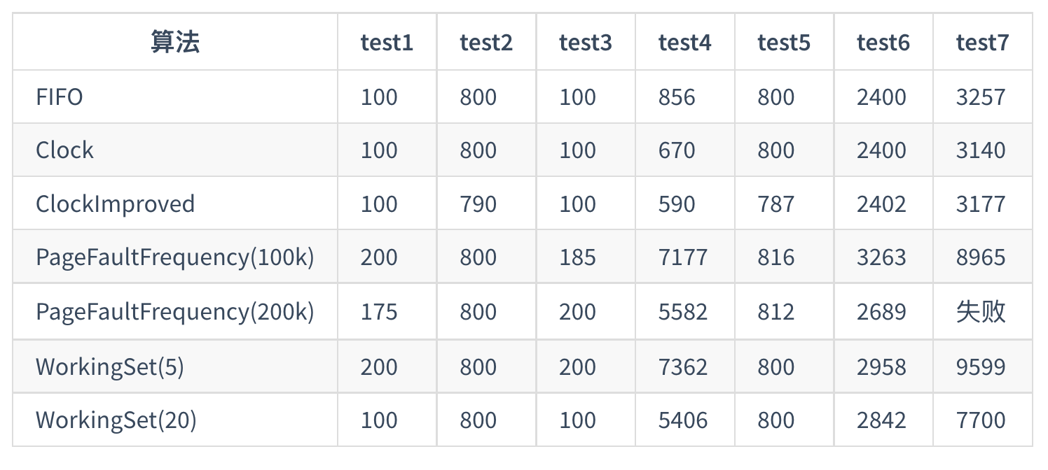
设计背景：页面置换算法
徐奥淳：rCore-Tutorial页面置换算法与多核同步互斥机制
在 rCore-Tutorial 框架下实现了多种页面置换算法，并进行了测试

Slide 11
设计任务

Slide 12
设计任务：调度模块
完善 monoRCore 中的调度模块
设计调度模块对外提供的接口
进程切换时，给定当前任务池和被切换的任务，选择下一个被执行的任务
提供线程/进程生命周期钩子（hook），在线程/进程创建、切换、结束时更新调度模块中存储的信息
设计其他模块提供给调度模块的接口
调度模块根据线程/进程ID，维护必需的任务调度块扩展内容
允许调度模块扩展 syscall 部分：如添加 set_priority
允许用户通过设置编译配置，选择其想用的调度算法

Slide 13
设计任务：页面置换模块
完善 syscall 模块，增加 map 和 unmap 系统调用
向 monoRCore 中添加页面置换模块
设计页面置换模块对外提供的接口
PageFault 处理接口
读取、写入、创建页面的 页面生命周期钩子（hook）
允许用户通过设置编译配置，选择其想用的页面置换算法，或者不采用任何页面置换算法

Slide 14
设计规划

Slide 15
设计规划
开题——第二周
阅读 monoRCore 和其他前序工作的相关代码，初步设计模块接口和模块接入方案
第二周——中期前后
完善调度模块
中期——9周
实现页面置换模块
9周——15周
完善相关模块的实现，测试各种编译配置下的 monoRCore 在相关测试程序上的表现
撰写论文

Slide 16
谢谢！

